Slide 1
Rugpjūčio iššūkis „Geriausi draugai – grynas oras, šaltas vanduo“
Seirijų Antano Žmuidzinavičiaus gimnazijos komanda „Sveikatiečiai“

Slide 2
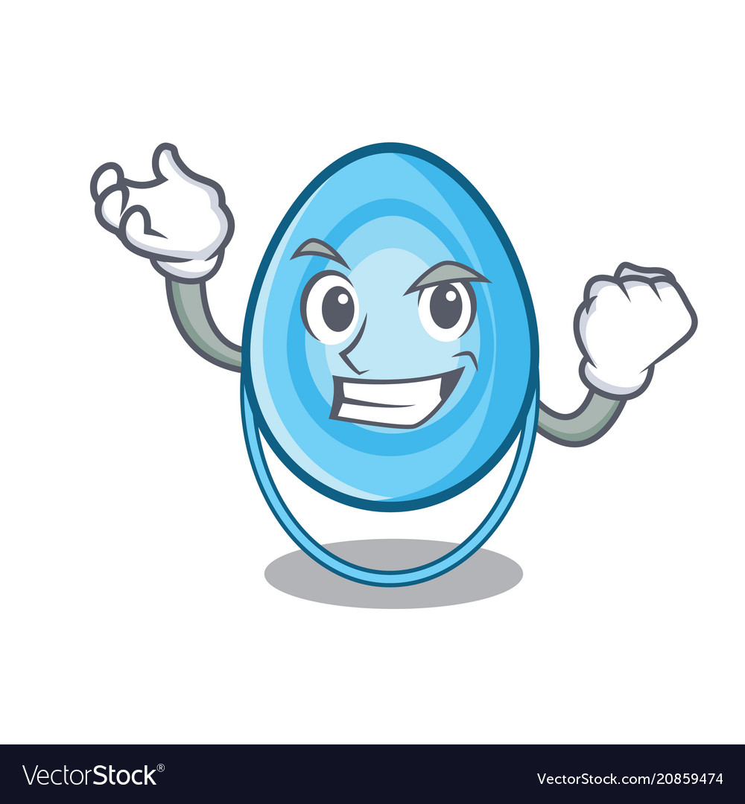
Vanduo ir grynas oras – vieni pagrindinių komponentų, būtinų gerai sveikatai palaikyti
Vanduo
Oras
Sveikatai poveikis daromas tiek geriant, tiek naudojantis aplinkoje esančiu vandeniu.
Maisto pasirinkimo piramidėje nurodoma, jog per dieną rekomenduojama išgerti 8 stiklines vandens. Vanduo padeda šalinti toksinus iš organizmo, tirpinti vitaminus, atstatyti skysčių pusiausvyrą organizme, palaikyti sveiką ir gražią odą.
Taip pat vanduo suteikia galimybę būti fiziškai aktyviu, jame galime plaukioti, mankštintis, žaisti įvairius žaidimus. Plaukdami laiveliais, valtimis ir kitomis plaukiojimo priemonėmis pamatome įspūdingus reginius, o tai naudinga ir psichinei ir emocinei sveikatai.
Ir žinoma, vanduo padeda palaikyti gerą asmens higieną, nuplauti visus nešvarumus.
Deguonis – atsakingas už gerą savijauta, puikų organizmo funkcionavimą bei smegenų veiklą.
Geras oras – puiki galimybė būti gamtoje, užsiimti fizinio aktyvumo veiklomis, organizuota įvairias išvykas, piknikus ar atrakcijas lauke, bei tokiu būdu prisidėti prie geros sveikatos palaikymo.

Slide 3
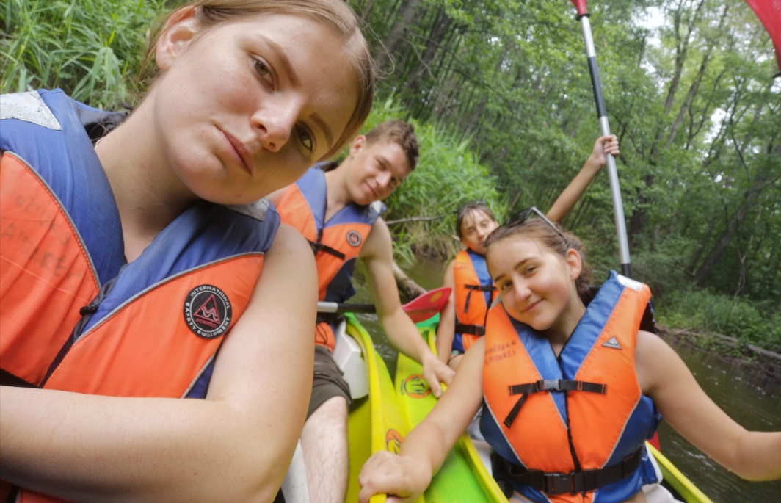
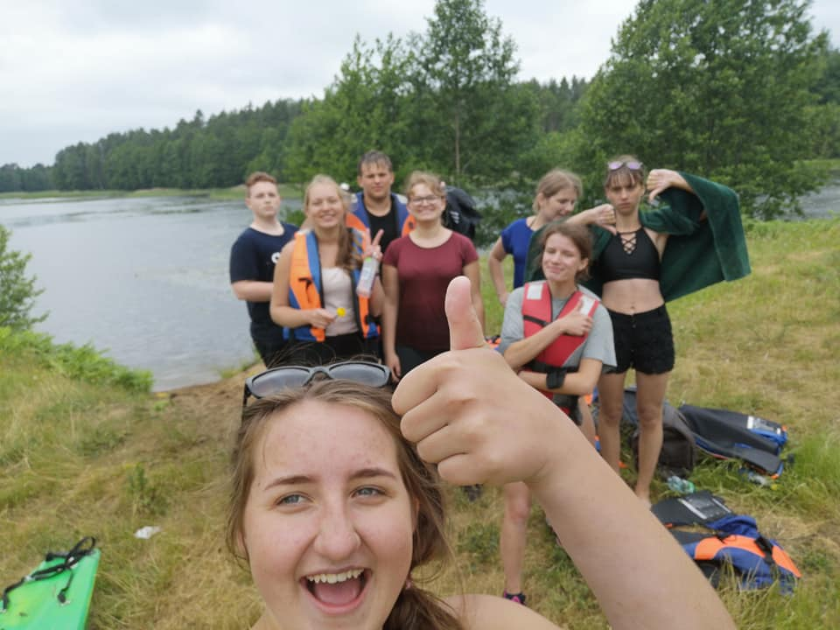
Visa tai žinodama Sveikatiečių komanda stengiasi kuo dažniau būti gryname ore ir mėgautis vandens suteikiamais malonumais: IŠBANDOMA PRAMOGA – PLAUKIMAS BAIDARĖMIS

Slide 4
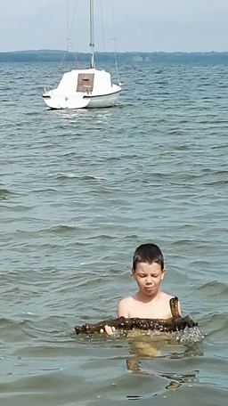
PASIPLAUKIOJIMAI EŽERE

Slide 5
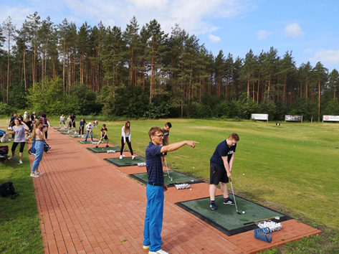
BŪNANT GRYNAME ORE ŽAIDŽIAMAS GOLFAS

Slide 6
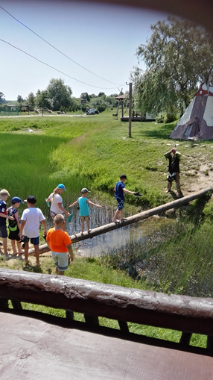
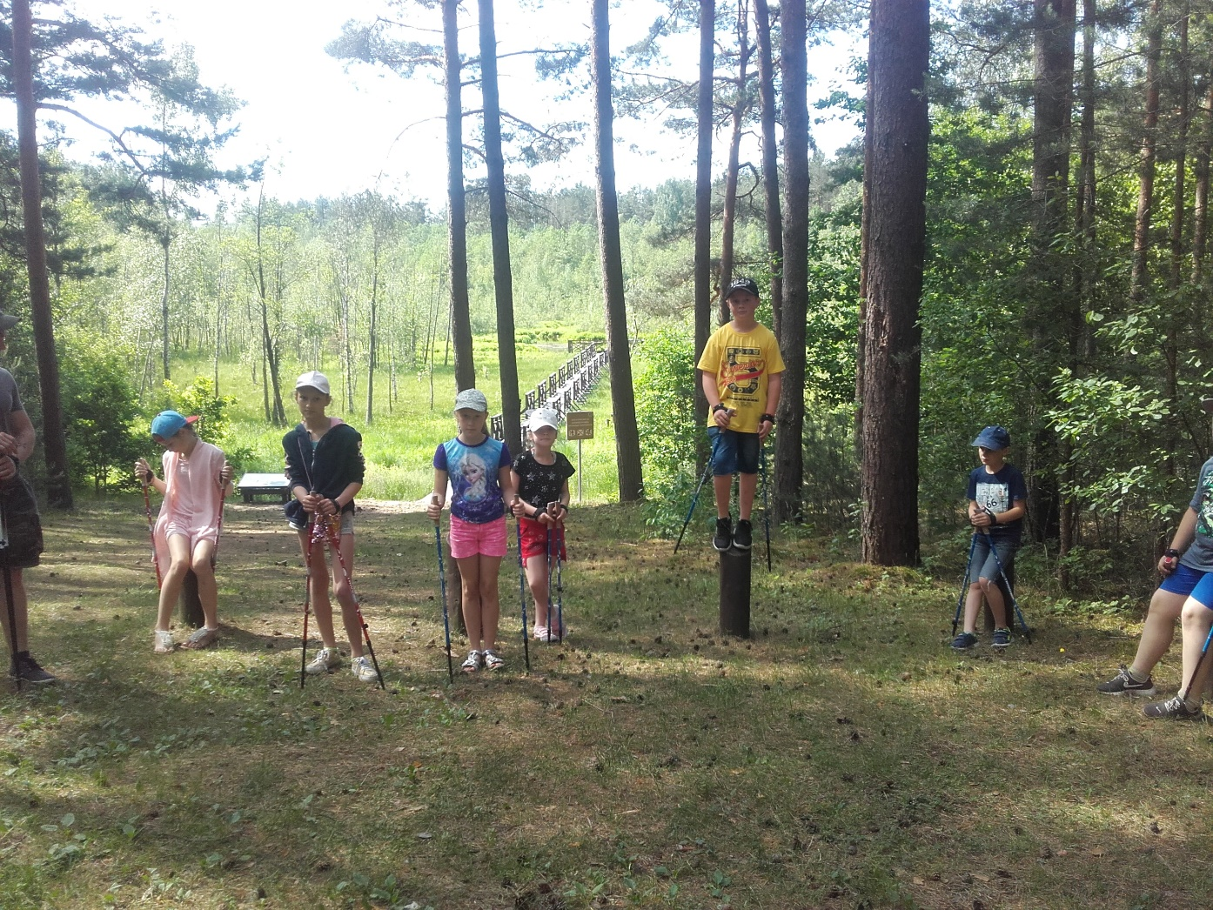
ORGANIZUOJAMI ŽYGIAI SU ŠIAURIETIŠKOJO ĖJIMO LAZDOMIS

Slide 7
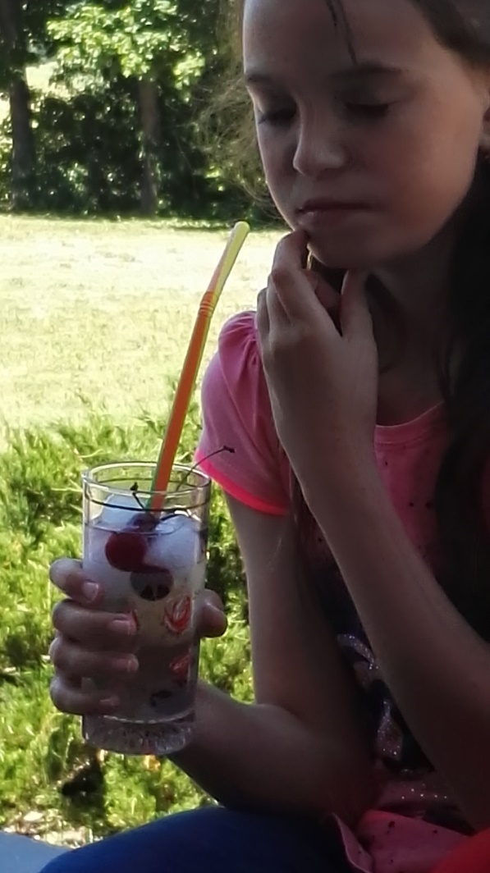
IR ŽINOMA – NEPAMIRŠTAMA ATSIGAIVINTI ĮVAIRIAIS VAISIAIS PAGARDINTU VANDENIU!

